Slide 1
统一敏感词系统简介
架构平台组
sean

Slide 2

功能说明
提供脏字过滤Lib
提供统一平台集中管理各项目敏感词
方便管理员及时更新敏感词信息且实时生效
各项目权限划分、操作安全可靠

Slide 3
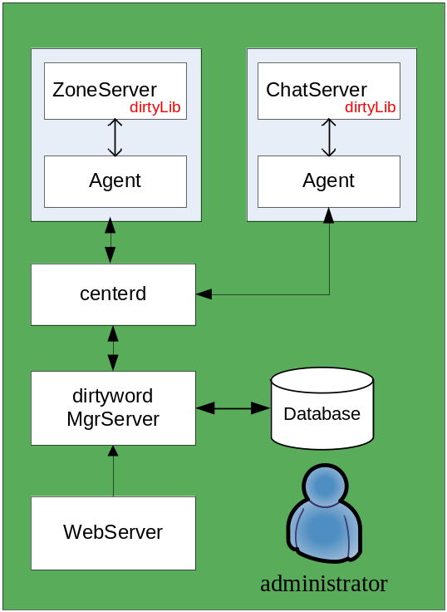
解决方案
dirtyLib与Agent通讯传递敏感词信息，也可以独立运行

Slide 4

各模块说明
dirtylib： 脏字过滤包
tagent： 代理进程与dirtylib通讯交换敏感词信息
centerd: proxy进程负责转发agent消息到dirtymgr
dirtymgr： 负责管理各agent上报敏感词版本信息
webServer： 敏感词更新操作平台

Slide 5
接口说明
Interface | Mark
int tInitializeDirtyCheck (char * pszDirtyFile, unsigned int uiBusid); | 初始化
int tDirtyCheck (int iDoorLevel, char * pszContent, int * iDirtyLevel); | 综合过滤
int tDirtyCheckChn (int iDoorLevel, char * pszContent, int * iDirtyLevel); | 中文过滤
int tDirtyCheckEng (int iDoorLevel, char * pszContent, int * iDirtyLevel); | 英文过滤
int tDirtyCheckPinyin (int iDoorLevel, char * pszContent, int * iDirtyLevel); | 拼音过滤
int tDirtyCheckReg (int iDoorLevel, char * pszContent, int * iDirtyLevel); | 正则过滤

Slide 6
性能参数
10w次循环 | GBK-20汉字 |  | GBK-150汉字 |  | GBK-280汉字
 | UTF-20汉字 |  | UTF-150汉字 |  | UTF-280汉字
 | Replace | Filter | Replace | Filter | Replace | Filter
Linux Cost Time (Sec) | 1 | 1 | 4 | 2 | 14 | 4
 | 2 | 1 | 7 | 3 | 15 | 6
Windows Cost Time (Sec) | 1 | 1 | 4 | 2 | 10 | 3
 | 5 | 5 | 10 | 7 | 17 | 9

Slide 7
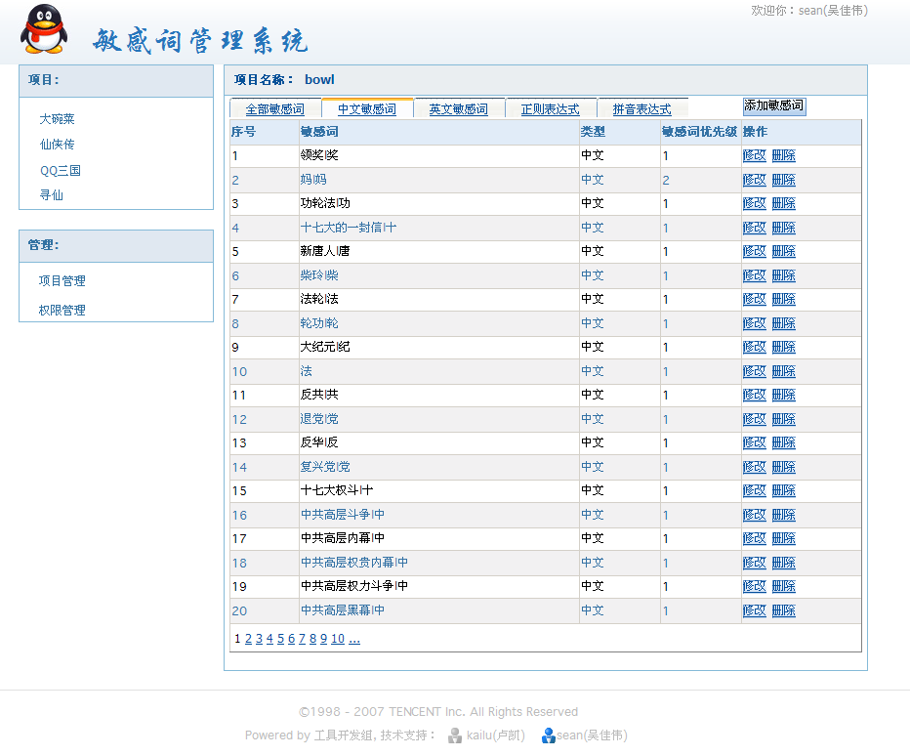
敏感词管理系统
http://172.25.7.9/Dirty/

Slide 8
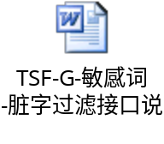
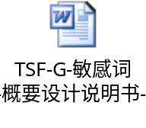
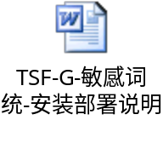
Docs
http://ied.oa.com/tsf4g/Publish/PackageDownLoad.aspx?ProjectID=56&PackageID=508

Slide 9
The End
架构平台组
sean

